Slide 1


REST
(7.10.2020 / DCLAB Seminar)
오지영

Slide 2
0. Contents
7.10.2020 / DCLAB Seminar
REST
  1. REST의 의미
  2. REST가 필요한 이유 및 목표
  3. REST의 구성요소
  4. REST의 장단점
  5. SOAP vs REST
2. Restful
1. RESTful의 의미
2. RESTful의 목적
3. REST API
1. REST API란
2. REST API의 특징
3. REST API 설계 규칙
4. REST API 구현 사례
Notes:
현재 호스트의 CPU, MEM, disk i/o 만 고려해서 배치
근데 VM 런칭시에도 오버헤드가 발생
얼마나 발생하는 지를 측정해서
머신에 무리가 가지않는 호스트를 선택해서 해당 부분에 할당 및 런칭

Slide 3
1. REST
7.10.2020 / DCLAB Seminar
REST란?
자원을 이름으로 구분하여 해당 자원의 상태를 주고 받는 모든 것을 의미함
〮 자원의 표현에 의한 상태전달
- 자원의 표현:그 자원을 표현하기 위한 이름
- ex)DB의 학생정보가 자원일 때, ‘students’를 자원의 표현으로 정함
〮 상태전달: JSON or XML을 통해 데이터 전달
2. 월드 와이드 웹과 같은 분산 하이퍼 미디어 시스템을 위한 소프트웨어 개발 아키텍처의 한 형식
〮 웹의 기존 기술과 HTTP프로토콜을 그대로 활용하므로 웹의 장점을 최대한 활용할 수 있는
아키텍처 스타일
〮 네트워크 상에서 client와 server사이의 통신방식 중 하나
3. HTTP URI를 통해 자원을 명시하고, HTTP METHOD(POST,GET,PUT,DELETE)
를 통해 해당 자원에 대한 CRUD Operation을 적용함
〮 REST는 자원기반의 구조 설계의 중심에 리소스가 있고 HTTP METHOD를 통해
Resource를 처리하도록 설계된 아키텍처
〮 CRUD Operation: Create(생성,POST),Read(조회,GET),Update(수정,PUT),
Delete(삭제,DELETE),Head(header정보 조회,HEAD)
Notes:
보통 클라우드내 환경에서 여러 사용자들이 각기 다른 작업을 수행하기 때문에 작업별 필요한 자원의 양이나 종류가 상이하다.

Slide 4
1. REST
7.10.2020 / DCLAB Seminar
REST가 필요한 이유
애플리케이션 분리 및 통합
다양한 클라이언트의 등장
다양한 브라우저와 안드로이드폰 등 모바일 디바이스에서도 통신을 할 수 있어야함
→ 매번 서버를 새로 만드는 수고를 들이지 않기 위해서 범용적인 사용성을 보장하는 서버 디자인
REST의 주요 목표
구성 요소 상호작용의 규모 확장성
인터페이스의 범용성
구성요소의 독립적인 배포
중간적 구성요소를 이용해 응답 지연 감소, 보안강화
Notes:
보통 클라우드내 환경에서 여러 사용자들이 각기 다른 작업을 수행하기 때문에 작업별 필요한 자원의 양이나 종류가 상이하다.

Slide 5
1. REST
7.10.2020 / DCLAB Seminar
REST 구성요소
자원:URI
  〮 모든 자원에 대하 고유한 ID가 존재하고, 이 자원은 Server에 존재함
  〮 자원을 구별하는 ID는 HTTP URI다
  〮 클라이언트는 URI를 이용해서 자원을 지정하고 해당 자원의 상태에 대한 조작을 서버에 요청함
행위:HTTP METHOD
  〮 HTTP프로토콜의 Method 사용
표현
  〮 클라이언트가 자원의 상태에 대한 조작을 요청하면 Server는 이에 대한 적절한 응답을 보냄
  〮 REST에서 하나의 자원은 JSON,XML,TEXT,RSS등 여러형태의 Representation으로 나타내어 질 수 있다
Notes:
보통 클라우드내 환경에서 여러 사용자들이 각기 다른 작업을 수행하기 때문에 작업별 필요한 자원의 양이나 종류가 상이하다.

Slide 6
1. REST
7.10.2020 / DCLAB Seminar
REST 특징
Client-Server 구조
〮 자원이 있는 쪽이 Server,자원을 요청하는 쪽이 Client가 됨
  - REST Server: API를 제공하고 비즈니스 로직 처리 및 저장을 책임짐
  - Client:사용자 인증이나 context(세션, 로그인 정보)등을 직접 관리하고 책임
〮 서로간 의존성이 줄어듦
2. Stateless(무상태)
〮 HTTP프로토콜은 무상태 프로토콜이므로 REST 역시 무상태성을 가짐
〮클라이언트의 context를 서버에 저장하지 않음
- 즉, 세션과 쿠키와 같은 context정보를 신경쓰지 않아도 되므로 구현이 단순해짐
〮 Server는 각각의 요청을 완전히 별개의 것으로 인식하고 처리
- 각 API서버는 Client요청만을 단순 처리함
- 이전요청이 다음 요청 처리에 연관되어서는 안됨
- Server의 처리방식에 일관성을 부여하고 부담이 줄어들며,서비스의 자유도가 높아짐
Notes:
보통 클라우드내 환경에서 여러 사용자들이 각기 다른 작업을 수행하기 때문에 작업별 필요한 자원의 양이나 종류가 상이하다.

Slide 7
1. REST
7.10.2020 / DCLAB Seminar
3. Cacheable(캐시처리기능)
〮 웹 표준 HTTP프로토콜을 그대로 사용하므로 웹에서 사용하는 기존의 인프라를 그대로 활용할 수 있음
〮 즉, HTTP가 가진 가장 강력한 특징 중 하나인 캐싱기능을 적용할 수 있음
〮 HTTP프로토콜 표준에서 사용하는 Last-Modified태그나 E-Tag를 이용하면 캐싱 구현이 가능함
〮 대량의 요청을 효율적으로 처리하기 위해 캐시가 요구됨
〮 캐시 사용을 통해 응답시간이 빨라지고 REST Server트랜잭션이 발생하지 않으므로 전체 응답시간,
성능,서버의 자원이용률을 향상시킬 수 있음
4. Self-descriptiveness(자체 표현 구조)
〮 동사(Method)+명사(URI)로 이루어져 있어 REST API메시지만 보고도 쉽게 이해할 수 있는 자체 표 현 구조로 되어있음
Notes:
보통 클라우드내 환경에서 여러 사용자들이 각기 다른 작업을 수행하기 때문에 작업별 필요한 자원의 양이나 종류가 상이하다.

Slide 8
1. REST
7.10.2020 / DCLAB Seminar
5. 계층형 구조
〮 REST서버는 다중계층으로 구성될 수 있으며 보안,로드밸런싱,암호화 계층을 추가해 구조상의 유연 성을 둘 수 있고 PROXY,게이트웨이 같은 네트워크 기반의 중간매체를 사용할 수 있게 함
6. 인터페이스 일관성
〮 URI로 지정한 자원에 대한 조작을 통일되고 한정적인 인터페이스로 수행함
〮 HTTP표준에만 따른다면 모든 플랫폼에 사용가능함
Notes:
보통 클라우드내 환경에서 여러 사용자들이 각기 다른 작업을 수행하기 때문에 작업별 필요한 자원의 양이나 종류가 상이하다.

Slide 9
1. REST
7.10.2020 / DCLAB Seminar
REST의 장점
1)(쉬운사용)HTTP프로토콜의 인프라를 그대로 사용하므로 REST API사용을 위한 별도의 인프라를 구축할 필
요가 없음
2) HTTP프로토콜의 표준을 최대한 활용하여 여러 추가적인 장점을 함께 가져갈 수 있게 해줌
〮 HTTP 프로토콜:HTTP는 인터넷 상에서 데이터를 주고 받기 위한 서버/클라이언트 모델을 따르는 프로토콜, 어떤 종류의 데이터든지 전송할 수 있도록 설계됨
3)HTTP 표준 프로토콜에 따르는 모든 플랫폼에서 사용이 가능함
4)명확하게 나타내므로 의도하는 바를 쉽게 파악 가능
5)서버와 클라이언트의 역할을 명확하게 분리함
6)여러가지 서비스 디자인에서 생길 수 있는 문제를 최소화함
Notes:
보통 클라우드내 환경에서 여러 사용자들이 각기 다른 작업을 수행하기 때문에 작업별 필요한 자원의 양이나 종류가 상이하다.

Slide 10
1. REST
7.10.2020 / DCLAB Seminar
REST의 단점
1)표준이 존재하지 않음
〮 REST는 설계가이드일 뿐이지 표준이 아님
2)사용할 수 있는 메소드가 4가지 밖에 없음
〮 HTTP METHOD 형태가 제한적
Notes:
보통 클라우드내 환경에서 여러 사용자들이 각기 다른 작업을 수행하기 때문에 작업별 필요한 자원의 양이나 종류가 상이하다.

Slide 11
1. REST
7.10.2020 / DCLAB Seminar
SOAP vs REST
SOAP
일반적으로 널리 알려진 HTTP,HTTPS,SMTP등을 통해 XML기반의 메시지를 컴퓨터 네트워크 상에서 교환하는 프로토콜
웹서비스에서 기본적인 메시지를 전달하는 기반
XML을 이용해서 분산처리 환경에서 정보교환을 쉽게 할 수 있도록 도와줌
플랫폼에 독립적, 프로그래밍 언어에도 독립적
HTTP를 이용하므로 Proxy와 방화벽에 제약을 받지 않고 쉽게 통신가능
Notes:
보통 클라우드내 환경에서 여러 사용자들이 각기 다른 작업을 수행하기 때문에 작업별 필요한 자원의 양이나 종류가 상이하다.

Slide 12
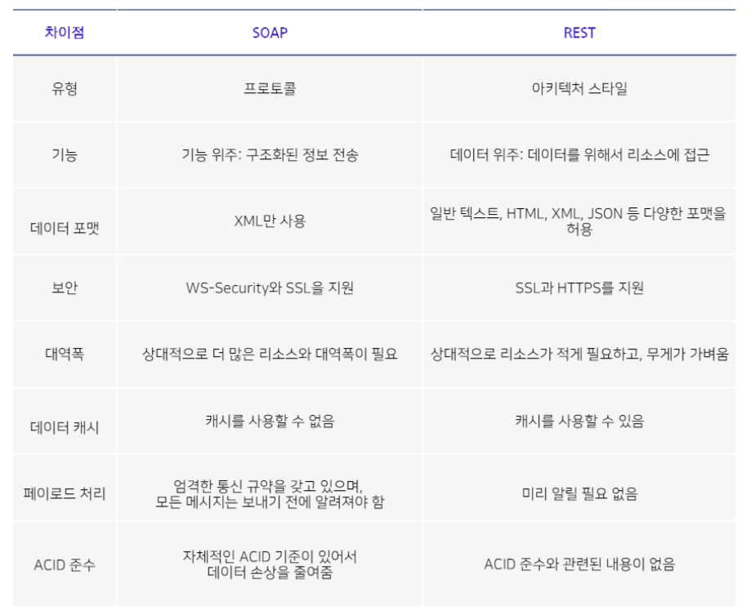
1. REST
7.10.2020 / DCLAB Seminar
SOAP과 REST의 차이
Notes:
보통 클라우드내 환경에서 여러 사용자들이 각기 다른 작업을 수행하기 때문에 작업별 필요한 자원의 양이나 종류가 상이하다.

Slide 13
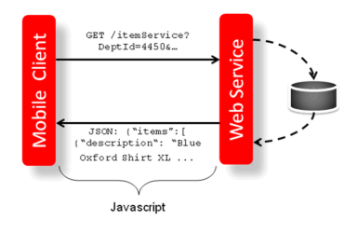
2. RESTful
7.10.2020 / DCLAB Seminar
RESTful이란
RESTful은 일반적으로 REST라는 아키텍처를 구현하는 웹서비스를 나타내기 위해 사용되는 용어
〮 ‘REST API’를 제공하는 웹 서비스를 ‘RESTful’하다고 할 수 있음
2. RESTful은 REST를 REST답게 쓰기 위한 방법으로, 누군가가 공식적으로 발표한것은 아님
〮 즉, REST원리를 따르는 시스템은 RESTful이란 용어로 지칭됨
Notes:
보통 클라우드내 환경에서 여러 사용자들이 각기 다른 작업을 수행하기 때문에 작업별 필요한 자원의 양이나 종류가 상이하다.

Slide 14
2. RESTful
7.10.2020 / DCLAB Seminar
RESTful의 목적
이해하기 쉽고 사용하기 쉬운 REST API를 만드는 것
RESTful한 API를 구현하는 근본적인 목적이 성능향상에 있는 것이 아니라 일관적인 컨벤션을 통한 API의 이해도 및 호환성을 높이는 것이 주 동기이므로 성능이 중요한 상황에서는 굳이 RESTful한 API를 구현할 필요가 없음
*RESTful하지 못한 경우*
Ex 1)CRUD기능을 모두 POST로만 처리하는 API
Ex 2) route에 resource,id외의 정보가 들어가는 경우
(/students/updateName)
Notes:
보통 클라우드내 환경에서 여러 사용자들이 각기 다른 작업을 수행하기 때문에 작업별 필요한 자원의 양이나 종류가 상이하다.

Slide 15
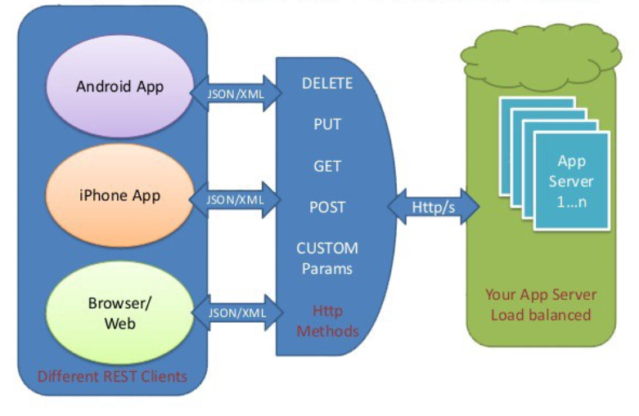
3. REST API
7.10.2020 / DCLAB Seminar
REST API란?
REST기반의 서비스 API를 구현한 것
최근 OpenAPI, 마이크로 서비스등을 제공하는 업체 대부분은 REST API를 제공함
Notes:
보통 클라우드내 환경에서 여러 사용자들이 각기 다른 작업을 수행하기 때문에 작업별 필요한 자원의 양이나 종류가 상이하다.

Slide 16
3. REST API
7.10.2020 / DCLAB Seminar
REST API의 특징
사내 시스템들도 REST기반으로 시스템을 분산해 확장성과 재사용성을 높여 유지보수 및 운용을 편리하게
할 수 있음
REST는 HTTP표준을 기반으로 구현하므로,HTTP를 지원하는 프로그램 언어로 클라이언트,서버를 구축할
수 있음
〮 즉,REST API를 제작하면 델파이 클라이언트 뿐아니라, 자바, C#,웹 등을 이용해 클라이언트를 제작 할 수 있음
Notes:
보통 클라우드내 환경에서 여러 사용자들이 각기 다른 작업을 수행하기 때문에 작업별 필요한 자원의 양이나 종류가 상이하다.

Slide 17
3. REST API
7.10.2020 / DCLAB Seminar
REST API 설계 기본 규칙
URI는 정보의 자원을 표현해야함
Resource는 동사보다 명사를, 대문자보다는 소문자를 사용함
Resource의 도큐먼트 이름으로는 단수 명사를 사용해야함
Resource의 컬렉션 이름으로는 복수 명사를 사용해야함
Resource의 스토어 이름으로는 복수 명사를 사용해야함
〮 ex) GET /Member/1 -> GET /members/1
6. 경로 부분 중 변하는 부분은 유일한 값으로 대체함
〮 ex1) student를 생성하는 route: POST /students
〮 ex2) id=12인 student를 삭제하는 route: DELETE /students/12
※참고 리소스 원형
〮 도큐먼트
: 객체 인스턴스나 데이터베이스 레코드와 유사한 개념
〮 컬렉션
:서버에서 관리하는 디렉터리라는 리소스
〮 스토어
:클라이언트에서 관리하는 리소스 저장소
Notes:
보통 클라우드내 환경에서 여러 사용자들이 각기 다른 작업을 수행하기 때문에 작업별 필요한 자원의 양이나 종류가 상이하다.

Slide 18
3. REST API
7.10.2020 / DCLAB Seminar
REST API 설계 규칙
슬래시 구분자(/)는 계층관계를 나타내는데 사용
〮 ex) http://restapi.example.com/houses/apartments
2. URI 마지막 문자로 슬래시(/)를 포함하지 않음
〮 URI에 포함되는 모든 글자는 리소스의 유일한 식별자로 사용되어야하며 URI가 다르다는 것은
Resource가 다르다는 것이고, 역으로 리소스가 다르면 URI도 달라져야 함
〮 REST API는 분명한 URI를 만들어 통신을 해야하기 때문에 혼동을 주지 않도록 URI경로의 마지막 에는 슬래시(/)를 사용하지 않음
〮 ex) http://restapi.example.com/houses/apartments/(x)
Notes:
보통 클라우드내 환경에서 여러 사용자들이 각기 다른 작업을 수행하기 때문에 작업별 필요한 자원의 양이나 종류가 상이하다.

Slide 19
3. REST API
7.10.2020 / DCLAB Seminar
3. 하이픈(-)을 지향하고 밑줄(_)은 URI에 사용하지 않음
〮 불가피하게 긴 URI 경로를 사용하게 된다면 하이픈을 사용해 가독성을 높임
〮 밑줄은 보기 어렵거나 밑줄 때문에 문자가 가려지기도 하므로 가독성을 위해 밑줄은 사용하지 않 음
4. URI경로에는 소문자가 적합함
5. 파일확장자는 URI에 포함하지 않음
〮 REST API에서는 메시지 바디 내용의 포맷을 나타내기 위한 파일확장자를 URI안에 포함시키지 않 음
〮 ex)http://restapi.example.com/members/soccer (x)
-> GET /members/soccer/345/photo HTTP/1.1 HOST:restapi.example.com Accept: image/jpg (o)
6. 리소스간에 연관관계가 있는 경우
〮 /리소스명/리소스ID/관계가 있는 다른 리소스명
〮 ex) GET: /users/{userid}/devices (‘has’관계표현)
Notes:
보통 클라우드내 환경에서 여러 사용자들이 각기 다른 작업을 수행하기 때문에 작업별 필요한 자원의 양이나 종류가 상이하다.

Slide 20
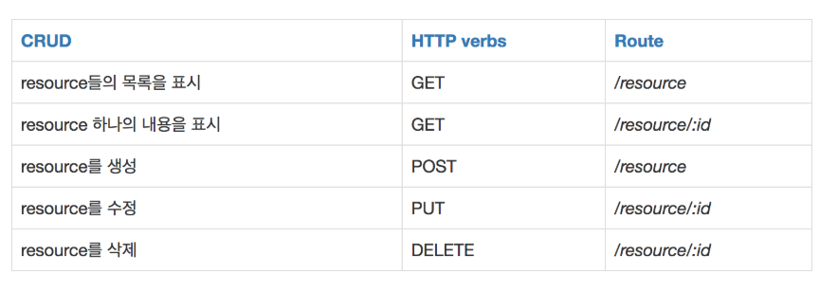
3. REST API
2.21.2020 / DCLAB Seminar
REST API 설계 예시
Notes:
보통 클라우드내 환경에서 여러 사용자들이 각기 다른 작업을 수행하기 때문에 작업별 필요한 자원의 양이나 종류가 상이하다.

Slide 21


3. REST API
7.10.2020 / DCLAB Seminar
REST API 구현사례
단축 URL API
: 원본 URL을 짧은 형태의 URL로 반환하는 RESTful API이다.
게시 및 앱 관리 작업을 실행하기 위해 사용할 수 있는 REST기반 웹 서비스.
이 API를 사용하여 게시 작업을 출시 관리 프로세스와 통합 할 수 있음
Notes:
보통 클라우드내 환경에서 여러 사용자들이 각기 다른 작업을 수행하기 때문에 작업별 필요한 자원의 양이나 종류가 상이하다.

Slide 22


3. REST API
7.10.2020 / DCLAB Seminar
Daum 검색 API는 포털 사이트 DAUM에서 방대한 웹 문서, 동영상,이미지 등을 검색하는 기능을 제공함으로써 검색결과는 JSON 객체로 전달돼 서비스에서 자유롭게
출력하거나 활용할 수 있음
REST를 기반으로 하여 만들어지는 Twitter의 API는 사용하기 쉽기 때문에 많은 개발자들이 다양한 어플리케이션,웹 서비스를 만들고 있음
Notes:
보통 클라우드내 환경에서 여러 사용자들이 각기 다른 작업을 수행하기 때문에 작업별 필요한 자원의 양이나 종류가 상이하다.

Slide 23
4. END
END

